Slide 1
Ono si što čitaš
Sanja Cutvarić
Zorka Renić
Rajna Gatalica

Slide 2
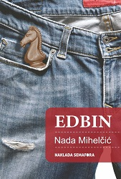
Sadržaj izlaganja
Općenito o projektu „Ono si što čitaš”
Kriteriji za odabir romana
Ciljevi projekta
Metode i tehnike
Radni postupak
Rezultati

Slide 3
Partneri u projektu
Medicinska škola Bjelovar
Obrtnička škola Bjelovar
Tehnička škola Bjelovar

Slide 4
Općenito o projektu
„Ono si što čitaš”
roman „Edbin” Nade Mihelčić
eTwinning projekt
sudionici: učenici i knjižničarke Medicinske, Tehničke i
Obrtničke škole Bjelovar
vrijeme: tijekom školske godine 2015./2016. – traje i danas!

Slide 5
Općenito o projektu
pokriva 6 od ukupno 8 kompetencija prema NOK-u:
1.) komunikacija na materinjem jeziku
2.) digitalna kompetencija
3.) učiti kako učiti
4.) socijalna i građanska kompetencija
5.) inicijativnost i poduzetnost
6.) razvijanje kulturne svijesti i izražavanja.

Slide 6
Kriteriji za odabir romana
roman za mlade - glavni lik tinejdžer
roman prenosi poruku o ljudskim vrijednostima (požrtvovnost, suosjećanje, skromnost, pomaganje)
potiče učenike/čitatelje na aktivno građanstvo – volontiranje
lik prolazi kroz transformaciju karaktera

Slide 7
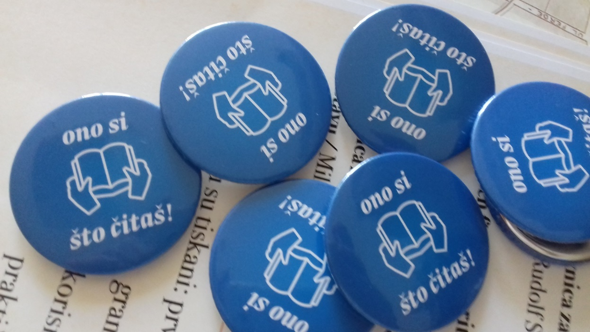
Naziv projekta „Ono si što čitaš”
Nazivom se željela poslati poruka učenicima da svaki pročitani tekst utječe na oblikovanje osobnosti čitatelja, baš kao što je „Edbin” utjecao na promjenu stavova i osobnosti sudionika projekta.

Slide 8
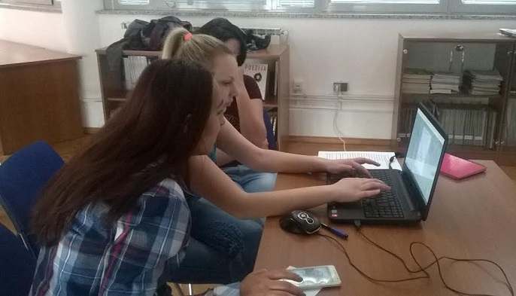
Ciljevi projekta
Glavni cilj projekta je poticanje čitanja kod tinejdžera te razvijanje pozitivnih karakternih osobina.

Slide 9
Podciljevi
razvijanje navike čitanja i kritičkog promišljanja o pročitanom
vježbanje čitanja naglas
uključivanje u život lokalne zajednice i razvijanje osjetljivosti na društvene probleme
poticanje volontiranja
razvijanje vještina za rad u timu
naučiti kako učiti na suvremen način
razvijanje samopouzdanja
argumentirano braniti vlastite stavove, raspravljati o problemima

Slide 10
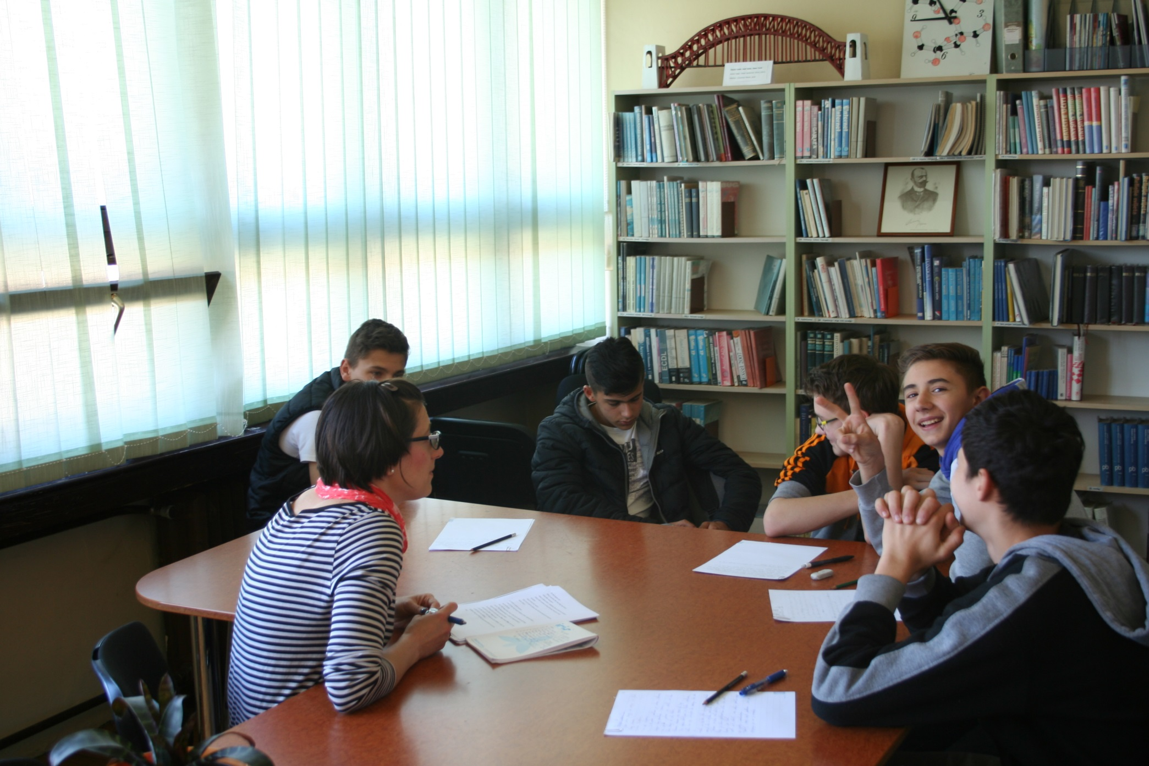

Slide 11
Čitanje naglas
Čitanje naglas posebna je „vrsta jezične djelatnosti pri kojoj se znakovi pisanoga jezika prenose u znakovni sustav govorenoga jezika” i uvelike se koristi u nastavi materinskoga, ali i inoga jezika jer „služi razvijanju artikulacije i govornoga sluha” (D. Rosandić, 2005, str. 177-184).
Visinko (2014) naglašava kako se čitanjem naglas otkrivaju i fonološka (zvučni ostvaraj teksta), ortografska (pravopisna) i ortoepska (pravogovorna) jezična sposobnost.

Slide 12
Odrasli ljudi često preispituju svoj život nastojeći shvatiti što je prouzročilo velike meandre na toj rijeci. I najčešće griješe kad velika skretanja nastoje objasniti velikim događajima i važnim danima. Jer naši se životi ne mijenjaju nakon nekog našeg rođendana ili dolaskom nove godine ili od sljedećeg ponedjeljka, baš kao što ne postajemo takvi kakvi jesmo samo zato što je negdje buknuo rat ili smo postali bogati ili siromašni. Vrlo često nas mijenjaju naizgled posve nevažni trenutci u kojima nas samo okrzne život nekog neznanca. Tako je bilo i s Edbinom. Da nije pod odmorom izašao iz razreda baš u trenutku kad je zraka sunca obasjala nečiju kosu, ništa od ovog se ne bi dogodilo. I ne, ovo nije glupava pričica o još jednoj pubertetskoj ljubavi. Ovo je priča o tome kako se u samo tri-četiri mjeseca može odrasti i postati bolja osoba negoli si bio.
Autorica

Slide 13
Vođeno čitanje
Vođeno čitanje i čitanje s predviđanjem metodički su postupci predstavljeni u trodijelnome sustavu poticanja kritičkog mišljenja.
Tri faze stjecanja znanja:
evokacija
razumijevanje značenja
refleksija

Slide 14
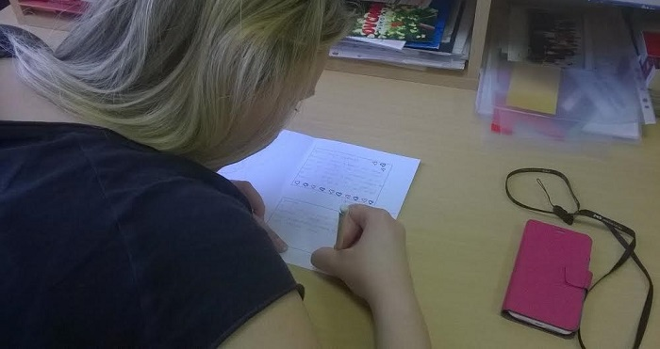
POVEZANOST JEZIKA, GOVORA, ČITANJA I PISANJA
uz čitanje i analiziranje od učenika se tražilo i pisanje kraćih tekstova
Učenici od kojih se traži da čitaju, pišu i misle o čitanju i pisanju, aktivno se užive u knjige, analiziraju ih i ocjenjuju umjesto da prepričavaju sadržaj.
Čitanje i pisanje za kritičko mišljenje
http://www.stem-genijalci.eu/wp-content/uploads/eucenje/cip/Prirucnik_Kriticko_citanje_web.pdf

Slide 15
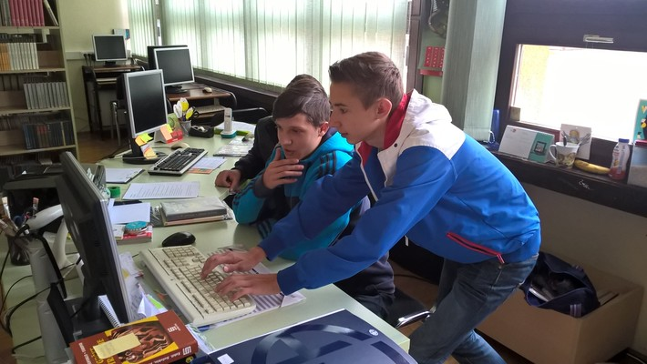
IKT
korištene su suvremene nastavne metode, društvene mreže, mrežne stranice, uslužni servisi, suradnički i komunikacijski alati
eTwinning – portal za suradničko učenje
nove metode učenicima donose mnogo zadovoljstva, više motivacije, suradnje i kreativnosti

Slide 16
Dojmovi sudionika
Naučio sam kako strpljivo čitati naglas. Mislim da je svatko od nas pomalo Edbin. Tomislav Matak (3.c)
Super je što nismo samo čitali, radili smo i u raznim programima, to je bilo baš dobro!
Dario Beriša (3.c)
Edbina za predsjednika!
Stipe Matoš (2.d)
Edbin me potaknuo na volontiranje.
Vjekoslav Varjačić (1.a)
Postao sam Edbin kada sam pročitao roman.
Bruno Kovačić (3.c)

Slide 17
Sastanci
ukupno 5 sastanaka u svakoj školi
koristimo iste upute (priprave)
Tijek sastanka:
1. Motivacija
2. Čitanje ulomka
3. Razgovor o pročitanom
4. Praktični rad u web alatima

Slide 18
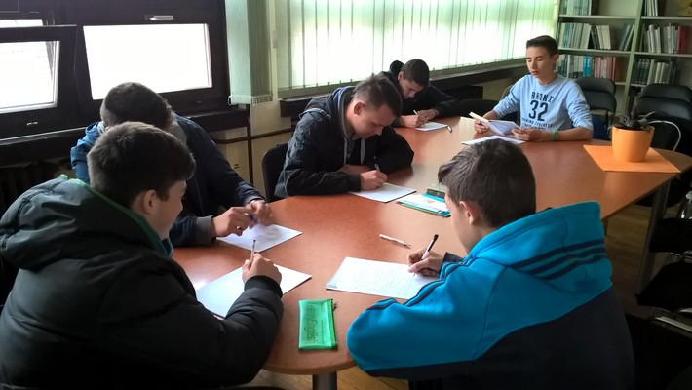
Uloga knjižničara
predlaže aktivnost
motivira
usmjerava tijek sastanka
postavlja poticajna pitanja
potiče raspravu

Slide 19
Monolog
„Edbin”
Izvodi Ivan Cvetkov, 3.c

Slide 20
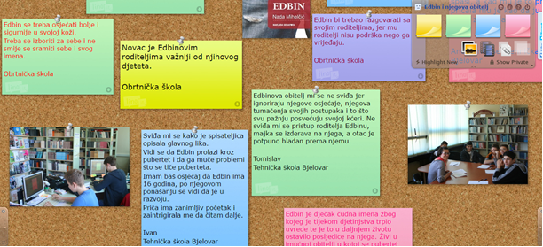
Rezultati projekta
Mišljenje o Edbinovoj obitelji (linoit)
http://bit.ly/2m2scCW

Slide 21
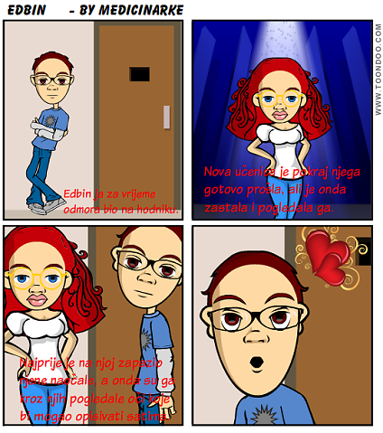
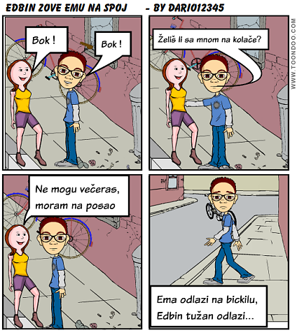
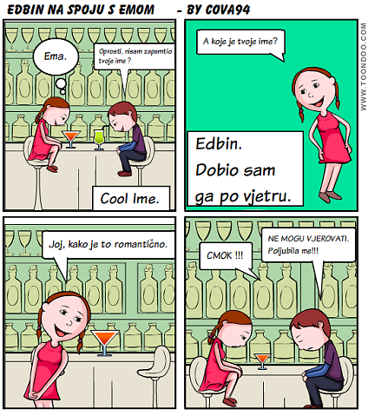
Rezultati projekta
Strip koji prikazuje jednu scenu iz romana (Toondoo)
Strip učenica Medicinske škole
Strip učenika Obrtničke škole
Strip učenika Tehničke škole

Slide 22
Rezultati projekta
Kviz znanja o romanu Edbin (Testmoz)
testmoz.com/1086847

Slide 23
Rezultati projekta
Sastavci učenika o posebnim darovima koje su izradili/dobili
https://twinspace.etwinning.net/20272/materials/images

Slide 24
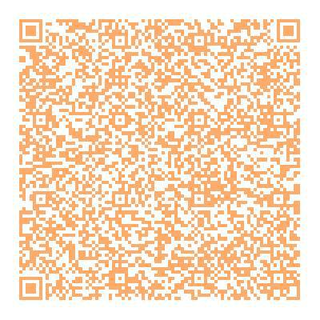
Rezultati projekta
QR kodovi

Slide 25
Rezultati projekta
Recept najdražeg jela
https://twinspace.etwinning.net/files/collabspace/2/72/272/20272/files/bbff32a7.pdf

Slide 26
Volontiranje u
Društvu za zaštitu životinja „Šapa”

Slide 27
Rezultati projekta
Rječnik frazema
https://twinspace.etwinning.net/20272/materials/images
U životu mi teče med i mlijeko.
A ja živim kao bubreg u loju.

Slide 28
Literatura
Rosandić, D. 2005. Metodika književnog odgoja. Školska knjiga. Zagreb
Visinko, K. 2010. Jezično izražavanje u nastavi hrvatskoga jezika. Pisanje. Školska knjiga. Zagreb
Visinko, K. 2014. Čitanje : poučavanje i učenje. Školska knjiga. Zagreb
Čitanje i pisanje za kritičko mišljenje. http://www.stem-genijalci.eu/wp-content/uploads/eucenje/cip/Prirucnik_Kriticko_citanje_web.pdf

